Slide 1
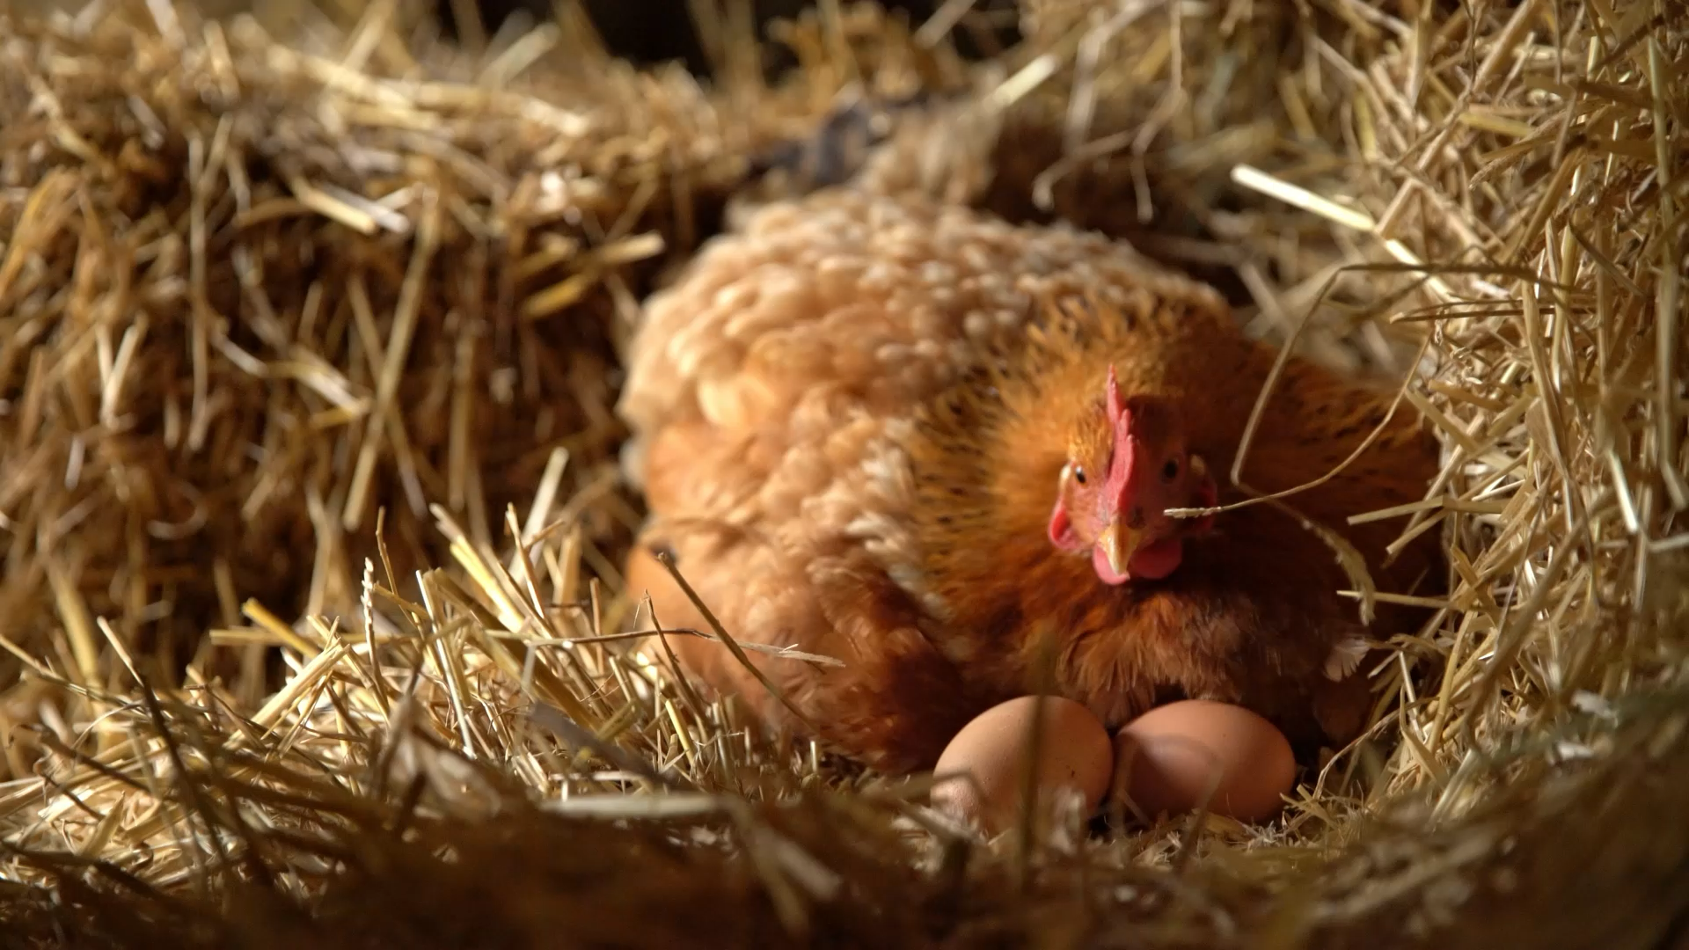
La Poule qui Chante : identifier les marchés prioritaires à l’international
Antoine Baude
Data Analyst

Slide 2
La Poule qui Chante : identifier les marchés prioritaires à l’international
La Poule qui Chante, spécialisée dans la volaille bio en France, souhaite évaluer les opportunités d’expansion à l’international.
Objectif de l’analyse : identifier les pays présentant le plus fort potentiel d’importation de volaille bio, en s’appuyant sur une analyse de données économiques, démographiques et alimentaires.
La démarche repose sur une étude quantitative à l’échelle mondiale, combinant plusieurs sources de données fiables (FAO, Banque mondiale, indices politiques).
Notes:
La Poule qui Chante est aujourd’hui un acteur reconnu sur le marché français de la volaille bio.
Avec l’essor mondial du bio et les nouvelles attentes alimentaires, la direction souhaite évaluer quels pays représentent un vrai potentiel d’exportation.
Mon objectif a donc été d’identifier ces marchés cibles à partir d’une analyse de données fiables et structurées.

Slide 3

Pourquoi envisager un développement international ?
Après plusieurs années de croissance solide sur le marché français, La Poule qui Chante atteint aujourd’hui un palier de maturité.
Pour soutenir notre développement, nous devons identifier de nouveaux relais de croissance à l’international, tout en restant cohérents avec nos valeurs de production bio, locale et responsable.
Problématique :
Quels pays présentent le meilleur potentiel pour importer et consommer de la volaille bio produite par La Poule qui Chante ?
Notes:
Aujourd’hui, nous avons consolidé notre présence en France, mais notre croissance ralentit.
Pour continuer à progresser, nous devons envisager l’international, en ciblant les marchés où la demande en produits bio de qualité est forte et où les conditions économiques et politiques sont favorables.
Mon rôle a été d’analyser ces différents paramètres afin de proposer des destinations prioritaires pour notre développement export.

Slide 4
Notre démarche analytique : de la donnée à la décision
Pour répondre à la problématique, nous avons suivi une démarche en trois grandes étapes :
Collecte des données
Données issues de la FAO (production, importations, exportations, consommation de volaille).
Données économiques et démographiques de la Banque mondiale (PIB, population, urbanisation, stabilité politique).
Nettoyage et fiabilisation
Vérification des unités, gestion des valeurs manquantes et harmonisation des pays.
Calcul de certaines variables clés (ex. estimation des exportations manquantes).
Analyse exploratoire et modélisation
Réduction de la complexité via une Analyse en Composantes Principales (ACP).
Regroupement des pays par profils similaires avec deux méthodes de clustering :
CAH (Classification Ascendante Hiérarchique)
K-means
Notes:
Pour répondre à la question posée, nous avons structuré notre démarche autour de trois étapes : d’abord la collecte des données, ensuite leur fiabilisation, et enfin l’analyse statistique.
Nous avons volontairement croisé des sources économiques, démographiques et alimentaires pour avoir une vision globale du marché.
Enfin, l’ACP et les méthodes de clustering nous ont permis d’identifier des groupes de pays au profil comparable, pour ensuite isoler les marchés les plus attractifs

Slide 5
Indicateurs sélectionnés et construits pour évaluer le potentiel des 156 pays
Données alimentaires – Source : FAO
Production (milliers de tonnes)
Importations / Exportations
Disponibilité intérieure
Consommation par habitant (kg/an/hab)
Variation de stock
Données socio-économiques – Source : Banque mondiale
PIB par habitant ($ US)
Population totale (milliers d’habitants)
Population urbaine (%)
Stabilité politique
Variables construites (analyses internes)
PIB total (en milliards $)
Taux d’autosuffisance en volaille
Population urbaine (en millions)
Notes:
Nous avons croisé des données de la FAO et de la Banque mondiale pour obtenir une vision complète du marché.
Trois indicateurs ont été construits en interne pour affiner l’analyse : le PIB total, le taux d’autosuffisance et la population urbaine en millions.
Ces variables nous permettent de mieux évaluer le potentiel économique et la dépendance alimentaire de chaque pays.

Slide 6
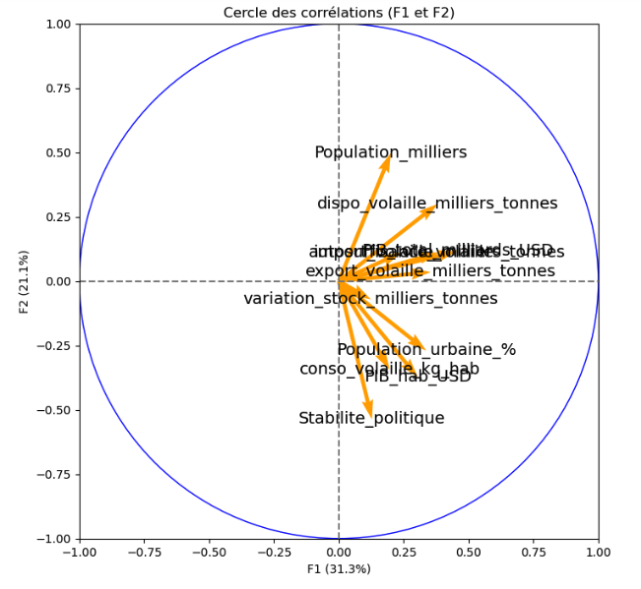
Synthétiser les informations pour mieux visualiser les profils pays
- Objectif de l’ACP
Réduire la complexité des données sans perte d’information essentielle
Identifier les grands axes qui différencient les pays
Détecter les corrélations fortes entre variables (PIB, production, importations…)
- Principaux enseignements
• Deux premiers axes expliquent environ 52% de la variance totale
• Axe 1 : reflète principalement le niveau de développement économique (PIB, urbanisation, stabilité)
• Axe 2 : traduit la dynamique alimentaire (production, autosuffisance, consommation)
Notes:
Avant de chercher à regrouper les pays, j’ai utilisé une Analyse en Composantes Principales, ou ACP.
L’objectif de cette méthode est de simplifier un grand nombre de données sans perdre d’informations essentielles.
Concrètement, elle permet de repérer les grandes tendances qui différencient les pays.
Par exemple : certains sont plus développés économiquement, d’autres sont davantage tournés vers la production alimentaire.
Le graphique que vous voyez ici s’appelle un cercle des corrélations.
Chaque flèche correspond à une variable — par exemple le PIB, la production ou les importations.
Plus la flèche est longue, plus la variable est bien représentée par les deux axes principaux.
Quand deux flèches vont dans la même direction, cela signifie que les variables évoluent ensemble : elles sont positivement corrélées.
À l’inverse, quand elles sont opposées, elles varient en sens inverse.
Les deux axes du graphique représentent les deux grandes dimensions principales détectées par l’ACP.
L’axe horizontal (F1), à 31 % de la variance, regroupe les variables économiques et structurelles :
PIB par habitant, stabilité politique et taux d’urbanisation.
Il traduit donc le niveau de développement économique des pays.
Les pays situés à droite du graphique sont plus développés, plus stables et plus urbanisés.
L’axe vertical (F2), à 21 % de la variance, regroupe quant à lui les variables liées à l’alimentation et à la production agricole,
comme la production, la disponibilité alimentaire, la variation des stocks et les flux d’import/export.
Cet axe reflète ce que j’appelle la dynamique alimentaire :
en haut, les pays plus autosuffisants et producteurs ;
en bas, ceux plus dépendants des importations.
En résumé, cette analyse montre que les différences entre pays s’expliquent surtout par deux grands facteurs :
le niveau économique et la dynamique alimentaire.
Ces résultats m’ont permis de mieux comprendre la structure des données et de préparer la phase suivante :
le regroupement des pays par profils similaires, que je vais vous présenter juste après.

Slide 7

Identifier des groupes homogènes de pays à partir des profils observés
L’ACP a permis de faire ressortir les grands axes qui différencient les pays.
L’étape suivante consiste à regrouper les pays selon leurs similitudes.
Deux méthodes complémentaires sont utilisées :
la Classification Ascendante Hiérarchique (CAH)
le K-means
Objectif : identifier des profils types de pays pour cibler les plus favorables à l’export.
Notes:
Après avoir réduit la complexité des données avec l’ACP, j’ai voulu aller plus loin en identifiant des groupes de pays qui partagent des caractéristiques communes.
C’est le rôle des méthodes de clustering : la CAH et le K-means.
Ces deux approches permettent de regrouper les pays selon leurs profils économiques et alimentaires, pour isoler des segments homogènes et repérer nos marchés cibles potentiels.
Concrètement, cela va nous permettre de voir quels pays se ressemblent, et donc lesquels pourraient être les plus prometteurs pour notre offre de volaille bio.

Slide 8
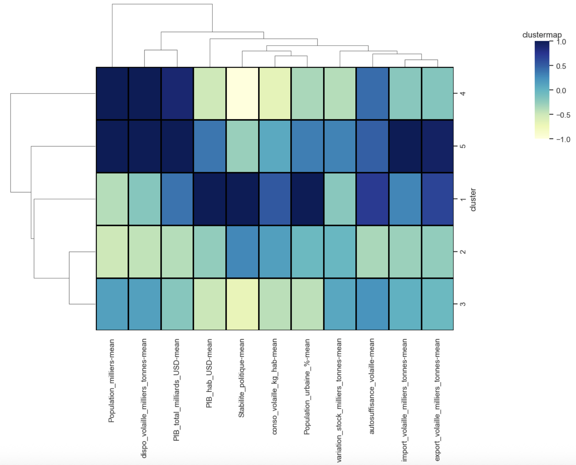
Regrouper les pays selon leurs similarités économiques et alimentaires
La CAH a permis d’identifier plusieurs groupes homogènes de pays.
Chaque cluster regroupe des pays aux caractéristiques proches (PIB, population, production, consommation…).
L’analyse visuelle du dendrogramme et de la cluster map met en évidence 5 profils principaux.
Ces groupes serviront de base à la phase suivante : la comparaison avec le K-means.
Notes:
Cette carte de chaleur représente la moyenne des principales variables par cluster.
On voit ici cinq profils de pays bien distincts :
certains avec PIB et urbanisation élevés, donc plus développés économiquement,
d’autres caractérisés par une forte production locale et une autosuffisance importante,
d’autres encore à forte dépendance aux importations,
enfin, deux groupes plus hétérogènes, associant des pays à plus faible stabilité politique ou à plus faible PIB.
Ces cinq familles donnent déjà une bonne lecture des différences de structure économique et alimentaire entre pays,
et elles serviront de base à la comparaison avec le modèle K-means, qui vient confirmer ces regroupements.
Reco : cluster 1

Slide 9
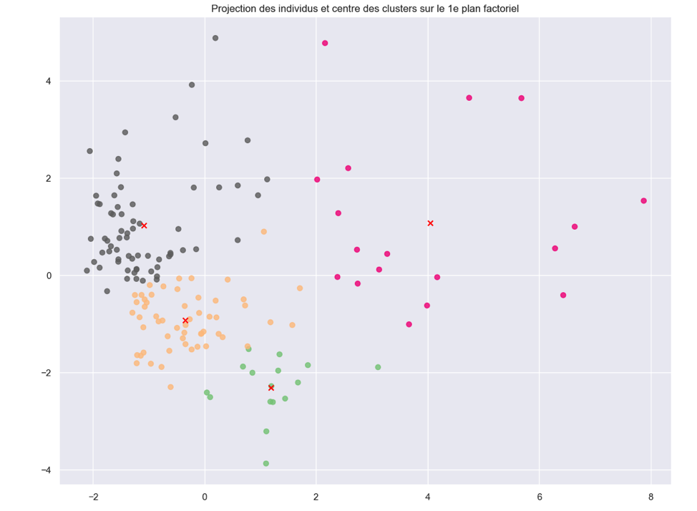
Confirmer la typologie des pays avec une approche complémentaire : le K-means
Le K-means permet de consolider la segmentation obtenue avec la CAH.
Il identifie 4 groupes de pays, selon des logiques similaires : niveau économique, stabilité et dépendance alimentaire.
La projection des individus ci-contre illustre ces regroupements dans l’espace factoriel.
Cette cohérence entre les deux méthodes renforce la fiabilité des profils identifiés.
Notes:
Le K-means est une méthode complémentaire à la CAH.
Ici, on demande au modèle de former 4 groupes optimaux selon la densité des données.
Sur ce graphique, chaque point représente un pays, et les couleurs indiquent les clusters formés.
Les croix rouges correspondent aux centres de gravité de chaque groupe.
On retrouve globalement les mêmes grandes tendances que dans la CAH :
un groupe de pays développés à fort PIB et forte urbanisation,
un groupe plus centré sur la production locale,
un autre dépendant des importations,
et un dernier regroupant des pays plus fragiles économiquement.

Slide 10
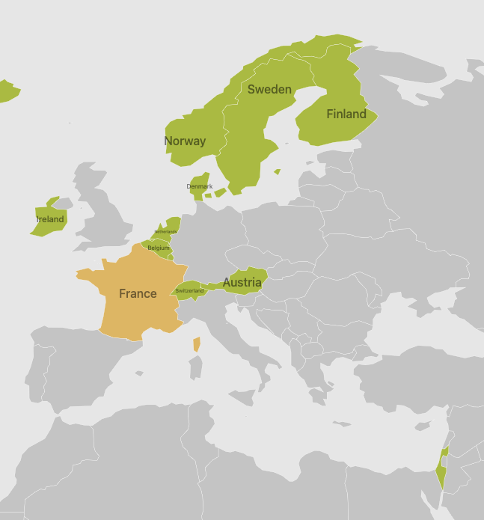
Identifier le cluster le plus attractif pour l’export de volaille bio
L’objectif est de repérer le groupe de pays présentant le plus fort potentiel d’importation de volaille bio.
Les critères retenus :
PIB par habitant élevé → pouvoir d’achat suffisant pour acheter des produits bio.
Importations de volaille importantes → dépendance vis-à-vis de l’extérieur.
Stabilité politique → environnement favorable à un partenariat commercial.
Le Cluster 2 répond à ces critères :
il regroupe des pays développés et stables comme la Belgique, la Suisse, la Suède, la Finlande, les Pays-Bas ou encore l’Autriche avec une demande alimentaire exigeante.
Ce cluster constitue la cible prioritaire pour une stratégie d’export premium.
Notes:
Cette slide marque la phase finale de mon analyse : le choix du cluster cible pour orienter notre développement international.
Après avoir segmenté les pays selon leurs caractéristiques économiques et alimentaires, j’ai cherché à identifier le groupe présentant le plus fort potentiel d’importation de volaille bio.
Trois critères principaux ont guidé ce choix :
D’abord, un PIB par habitant élevé, garant d’un pouvoir d’achat suffisant pour les produits premium.
Ensuite, un niveau d’importations de volaille important, signe d’une dépendance aux approvisionnements extérieurs.
Enfin, la stabilité politique, qui conditionne la sécurité d’un partenariat commercial.
Le Cluster 2 répond pleinement à ces critères.
Il regroupe des pays développés et stables – la Australie, Autriche, Belgique, Danemark, Émirats arabes unis, Finlande, Irlande, Islande, Israël, Luxembourg, Norvège, Nouvelle-Zélande, Pays-Bas, Suède, Suisse
En résumé, ces pays constituent notre cible prioritaire pour une stratégie d’export premium, où la qualité et la traçabilité peuvent justifier un positionnement de valeur ajouté.

Slide 11
Feuille de route export : priorités et prochaines étapes
Phase 1 – Consolidation européenne (2025–2026)
Cibler en priorité les marchés proches : Belgique, Pays-Bas, Autriche, Suisse, avec un positionnement bio premium et traçable.
Phase 2 – Extension sélective (2026–2027)
Étendre progressivement vers les pays nordiques : Suède, Finlande, Danemark, déjà sensibles aux produits responsables.
Phase 3 – Marchés d’opportunité (moyen terme)
Explorer les marchés lointains mais porteurs : Australie, Nouvelle-Zélande, Émirats arabes unis, via partenariats locaux.
Notes:
Cette dernière slide clôture la présentation en montrant la traduction concrète de notre analyse.
Après avoir identifié les pays les plus attractifs, l’idée est de dérouler une stratégie d’expansion progressive, commençant par des marchés européens à faible risque et s’appuyant sur la force de notre image bio.
Cela permet de tester notre modèle export dans des environnements stables avant d’envisager une extension plus ambitieuse hors Europe.
Le but, à terme, est de positionner “La Poule qui Chante” comme une référence européenne de la volaille bio haut de gamme.

Slide 12
Conclusion : Consolider notre position en Europe et préparer l’expansion internationale
L’étude de marché a permis d’identifier des profils pays homogènes selon leurs dynamiques économiques et alimentaires.
Le Cluster 2 regroupe les marchés les plus porteurs pour une stratégie d’export bio premium.
Notre priorité à court terme : construire des partenariats solides sur ces marchés stables et à fort pouvoir d’achat.
À moyen terme, étendre progressivement la présence internationale grâce à une image de marque durable et responsable.
Cette démarche positionne La Poule qui Chante comme un acteur engagé de la transition alimentaire mondiale.

